Slide 1
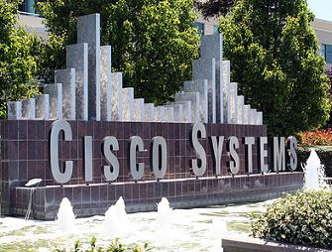
Integrantes:
Ronald Barzola Rodríguez
Henry Pacheco Loaiza

Slide 2
Historia
Leonard Bosack y Sandra Lerner eran científicos que trabajaban en el departamento de computación de la Universidad de Stanford en los años 80.
La empresa fue fundada en 1984 por el matrimonio de Leonard Bosack y Sandra Lerner.
El nombre de la compañía viene de la palabra "San Francisco"; al mirar por la ventana había al frente un cartel que decía "San Francisco" y un árbol se interponía entre la palabra separando San Fran Cisco, de ahí proviene el nombre de la empresa.

Slide 3
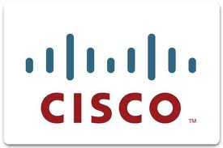
A que se dedica Cisco
Empresa multinacional con sede en San José (California, Estados unidos), dedicada a la fabricación, venta, mantenimiento y consultoría de equipos de telecomunicaciones tales como:
dispositivos de conexión para redes informáticas: routers (enrutadores, ruteadores), switches (conmutadores) y hubs (concentradores);
dispositivos de seguridad como contrafuegos y Concentradores para VPN;
productos de telefonía IP como teléfonos y el callmanager (una PBX IP);
software de gestión de red como Ciscowork, y
equipos para redes de área de almacenamiento.

Slide 4
Hardware, Software
Además de desarrollar el hardware de sus equipos, Cisco Systems también se ocupa de desarrollar su propio software de gestión y configuración de los mismos. Dicho software es conocido como IOS de código actualmente cerrado y totalmente propietario.

Slide 5
Cisco Systems también posee una división de publicaciones tecnológicas denominada Cisco Press
CCDA (Cisco Certified Design Associate)
CCDP (Cisco Certified Design Professional)
CCIE (Cisco Certified Internetwork Expert)
CCIP (Cisco Certified Internetwork Professional)
CCNA (Cisco Certified Network Associate)
CCNP (Cisco Certified Network Professional)
CCSP (Cisco Certified Security Professional)

Slide 6
Donde se dictan esto programas y cuales son sus principales Directivos
Tales programas son dictados en alianza con instituciones universitarias denominadas 'academias locales', las cuales existen en 128 países.
John T. Chambers (Presidente y Consejero Delegado)
Frank Calderoni (Vicepresidente Ejecutivo, Director Financiero)

Slide 7
Presente y futuro de cisco
Fue la compañía que comercializó el
primer router Cisco 12000 con éxito.(Oct 2007)
Fue el primer router diseñado para satisfacer una creciente demanda de servicios para redes empaquetadas.
Una de las mayores ventajas de este router es que permitía escalar las redes, empezaban con 622 Mbps y pasaron por los 10 Gbps

Slide 8
Presente y futuro cisco
Cisco Systems, Inc. es el líder mundial en redes para Internet.
Actualmente, con más de 47.000 empleados en todo el mundo.
Cisco es el líder del mercado en diversas áreas, tales como routing y switching.

Slide 9
Además en tecnologías avanzadas como:
Comunicaciones IP
LAN Inalámbrica
Conectividad en el Hogar
Servicios de Aplicación de Red
Seguridad de Red
Redes de Área de Almacenamiento
Sistemas de Video

Slide 10
Innovación y Desarrollo
Cisco innova de diferentes maneras:
A través del desarrollo y la expansión de tecnologías después de su invención inicial, y
A través de tecnología adyacente y extensión de mercado.

Slide 11
Cultura de la innovación
Desarrollo Orgánico. $3.220 millones de dólares más gastos en Investigación y Desarrollo (R&D, por sus siglas en inglés) durante el año fiscal 2005.
Activa adquisición o inversión en compañías innovadoras. Cisco ha adquirido 108 empresas desde el año 1993.

Slide 12
Empresas adquiridas en los últimos años
Scientific Atlanta: Empresa líder en sistemas de televisión. Tienen equipos para cabeceras digitales, decodificadores digitales y sistema acceso condicional.
Webex: Herramientas de colaboración.
Linksys: Equipos terminales (CPEs) para el mercado residencial.
Tandberg: Sistemas de videoconferencia.

Slide 13
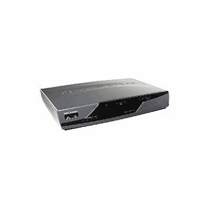
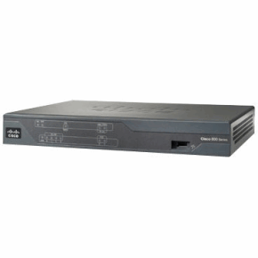
Costo de mercado
Algunos de sus productos son:
CISCO 878 Integrated Services Router
Valor estimedo: € 374 a € 531
CISCO 881 Ethernet Security Router
Precio estimado: de € 335 a € 556

Slide 14
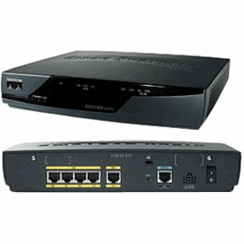
Vienen…
Integrated Services Router
Precio estimado: de € 583 a € 660
CISCO 851 Integrated Services Router
Nuevo: de € 239 a € 284

Slide 15
Ingresos de cisco en el ultimo trimestre
Cisco reportó ingresos de $ 9.8 mil millones en su trimestre más reciente, tiene una cuota de aproximadamente el 55 por ciento de este mercado, mientras que Juniper Networks Inc, el segundo jugador más grande, tiene cerca de 30 por ciento.

Slide 16
Bibliografia
http://www.noticiastelecom.com/index.php?option=com_content&view=article&id=440:cisco-deja-atras-a-sus-rivales&catid=13:redes&Itemid=8
http://www.maestrosdelweb.com/principiantes/glosario/
http://www.twenga.es/precios-851-Integrated-Services-Router-CISCO-Router-39434-0
http://www.cisco.com/web/LA/cisco/breve/index.html
www.cisco.com

